Slide 1
Intelligenza artificiale e miglioramento degli outcome in chirurgia bariatrica
ELISA GALFRASCOLI
S.C. CHIRURGIA GENERALE E MINI-INVASIVA
IRCCS CA’GRANDA OSPEDALE MAGGIORE POLICLINICO MILANO

Slide 2

INTELLIGENZA ARTIFICIALE… Definizione:
E’ la scienza di addestramento dei sistemi per emulare attività umane attraverso l’apprendimento e l’automazione

Slide 3

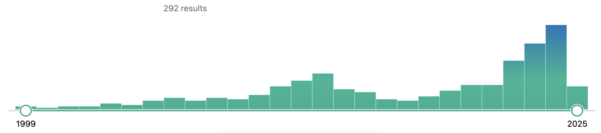

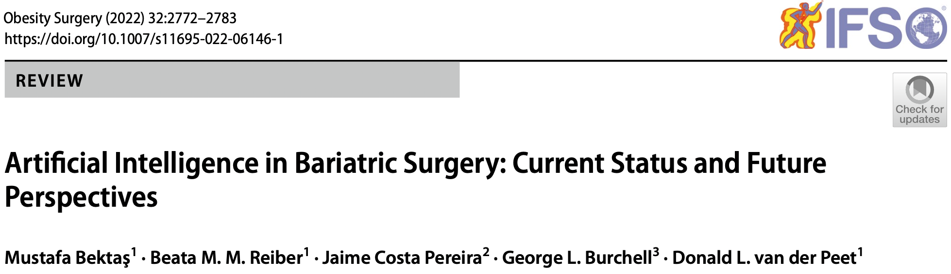
AI in chirurgia bariatrica

Slide 4
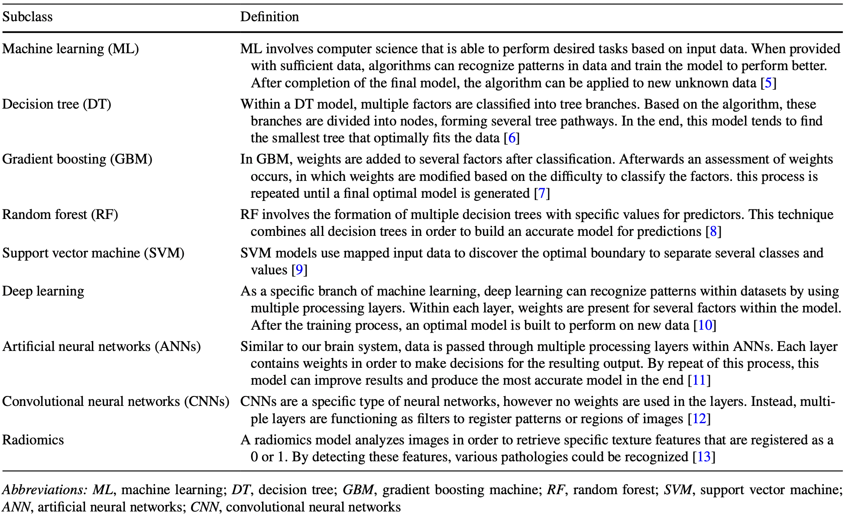


Slide 5
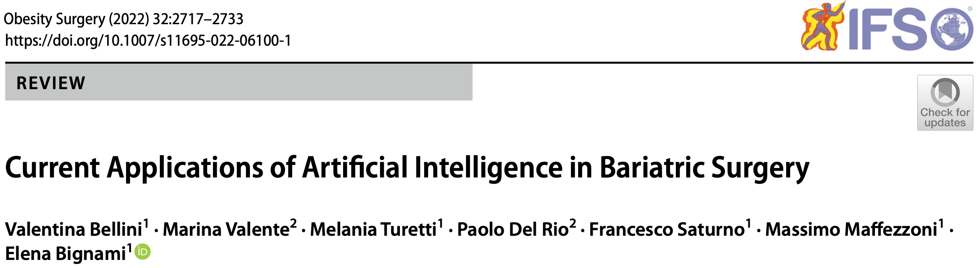
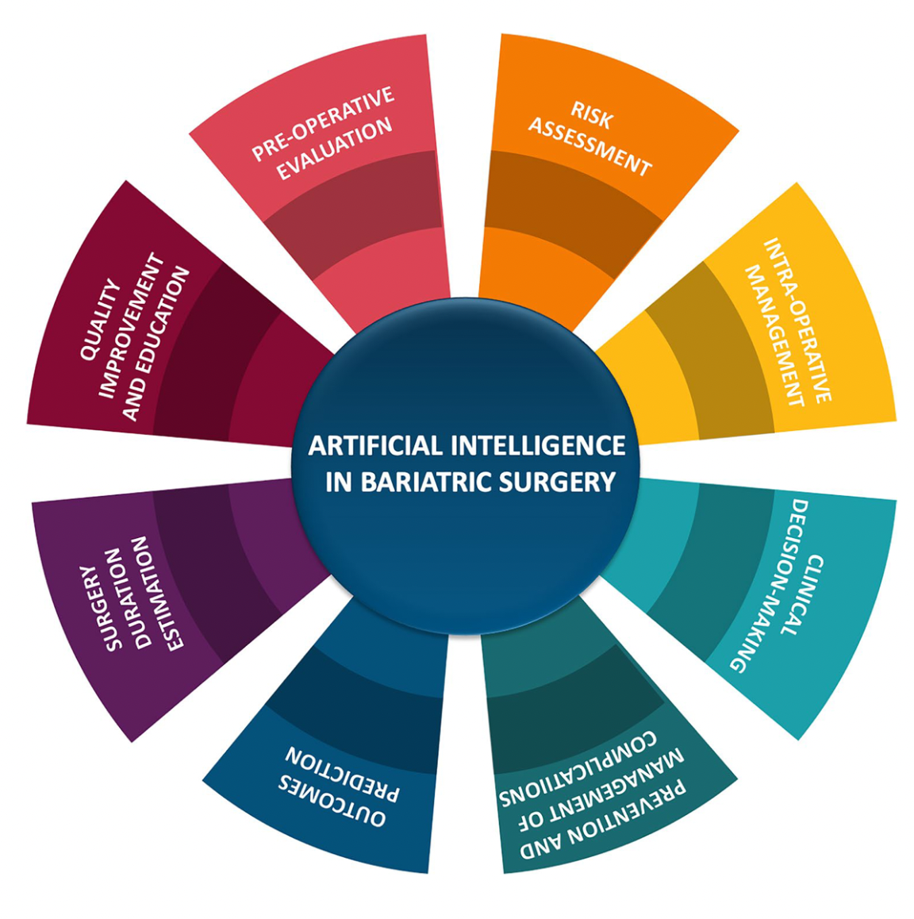
La capacità di elaborare istantaneamente enormi numeri di dati e trovare correlazioni impercettibili alla mente umana rende l’AI potenzialmente molto utile nella pratica clinica in diverse fasi del percorso clinico.

Slide 6
OUTCOME…:
"Outcome" si traduce generalmente con "risultato", "esito", o "conseguenza".
Si riferisce al cambiamento che si verifica in seguito a un'azione, misurabile e correlabile all'impatto desiderato
Calo ponderale
Risoluzione comorbilità
Complicanze
QUALITA’ DI VITA E ASPETTATIVA DI VITA

Slide 7
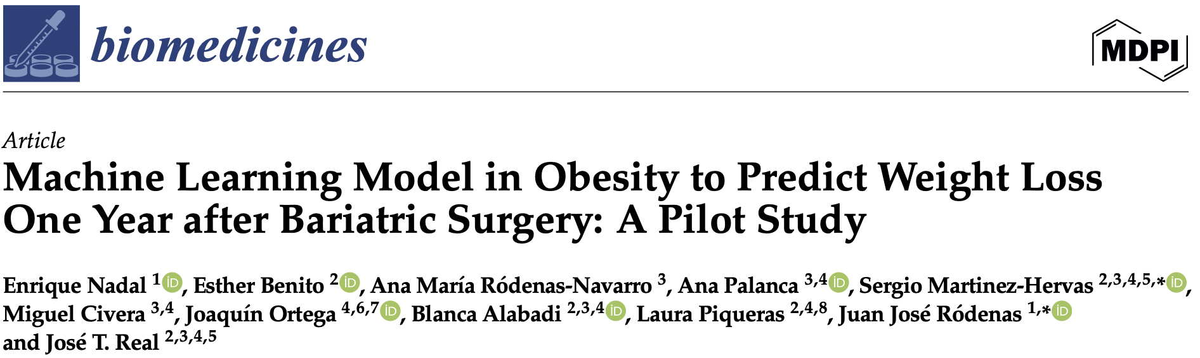
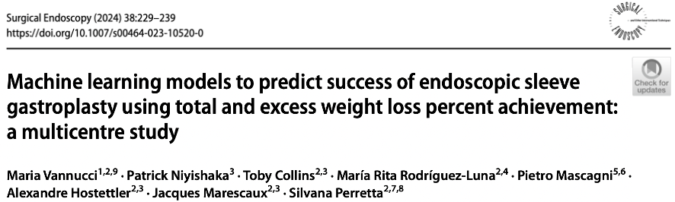
AI e RISULTATI post chirurgia bariatrica
Calo ponderale
Il modello ML ha predetto correttamente il 71,4% dei pazienti con un %TWL <30%
Ma ha classificato come inefficaci il 36.4%
dei pazienti che invece aveva un %TWL >30%
Il modello ML non è stato in grado di predire correttamente il successo della procedura, ma la capacità di adattamento e l’evoluzione dei modelli di calcolo in base al cambiamento dei pazienti, possono aiutare a personalizzare il percorso post-operatorio.

Slide 8
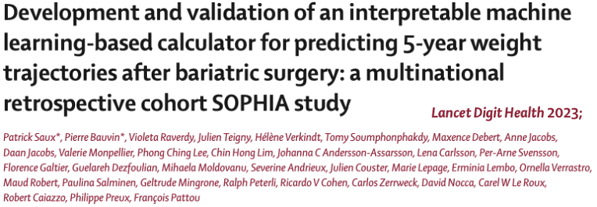

AI e RISULTATI post chirurgia bariatrica
Calo ponderale
Studio multicentrico internazionale 10.231 pz
Sono stati in grado di elaborare un ML model capace di predire il calo ponderale a 5 anni dopo SG, RYGB, LGB. Questo modello ha dimostrato una differenza tra predetto e reale di 0-3 punti di BMI.

Slide 9
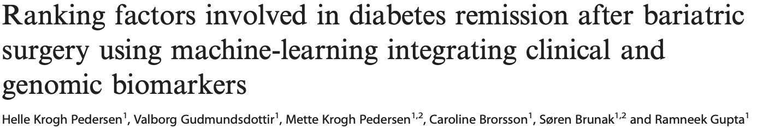
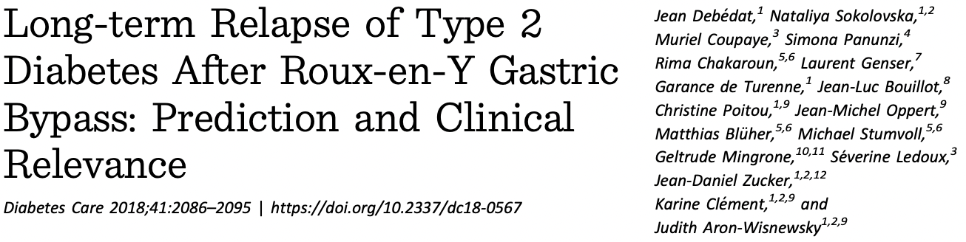
AI e RISULTATI post chirurgia bariatrica
Risoluzione comorbilità

Slide 10
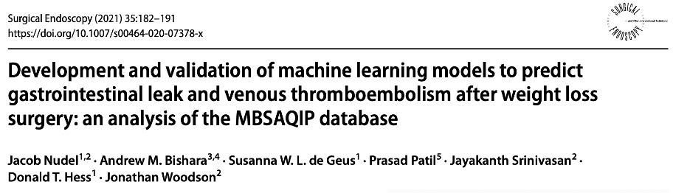
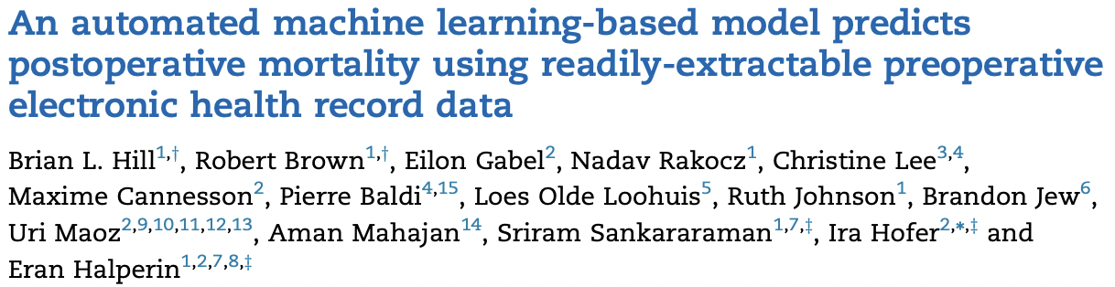
AI e COMPLICANZE post chirurgia bariatrica
Complicanze
436,807 pz MBSAQIP
Metabolic and Bariatric Surgery
Accreditation and Quality
Improvement Program
Sensibilità del 73.8% specificità 70%
Hanno elaborato uno modello che è in grado di predire la mortalità già nel preoperatorio.
Inserendo dati aggiornati è in grado di rielaborarla nel post operatorio

Slide 11

AI e COMPLICANZE post chirurgia bariatrica
La realtà aumentata (AR) e la relatà virtuale (VR) possono aiutare a ridurre le complicanze intra e peri-operatorie
Anatomical variatrion
Intraoperative navigation
Pre-operative surgica planning
Easy and safe trocar placement
Simulation and training
Balla, A. et al. Augmented reality (AR) in minimally invasive surgery (MIS) training: where are we now in Italy? The Italian society of endoscopic surgery (SICE) ARMIS survey. Updates Surg.2023
Jin C et al.The application of virtual reality in the training of laparoscopic surgery: A systematic review and meta-analysis. Int J Surg 2021
Sugimoto M at al. Image overlay navigation by markerless surface registration in gastrointestinal, hepatobiliary and pancreatic surgery. J Hepatobiliary Pancreat Sci 2010
Diana M et al. Prospective evaluation of precision multimodal gallbladder surgery navigation:virtual reality,near-infrared fuorescence,and X-raybased intraoperative cholangiography.Ann Surg.2017

Slide 12
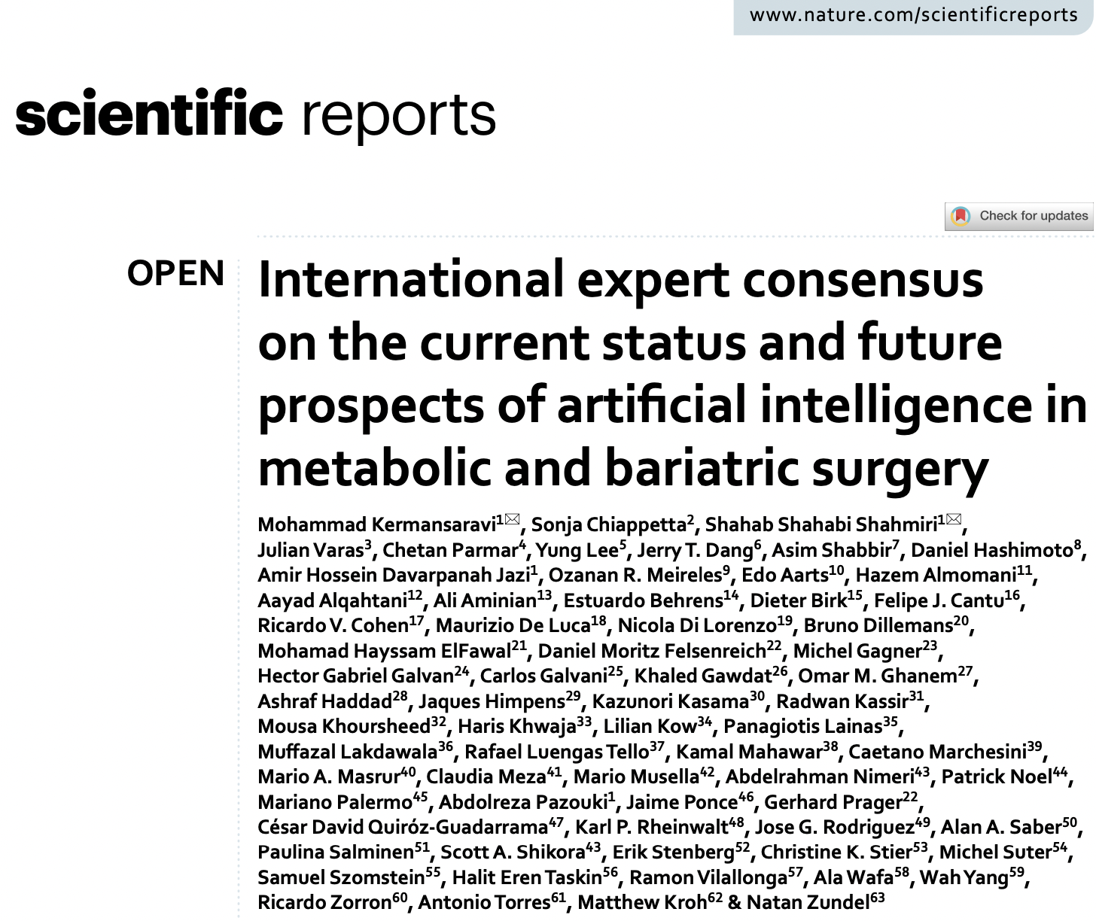


Slide 13

LIMITI
Necessità di un elevato numero di dati di elevata qualità e database standardizzati
Necessità di perfezionamento di modelli e algoritmi → L’AI va FORMATA
Necessità di diffondere conoscenze specifiche sull’utilizzo dell’AI → Il personale sanitario va FORMATO
Problemi etici e di privacy
Il fatto di ricorrere all’AI nei processi decisionali potrebbe minare il rapporto di fiducia del paziente nei confronti del team
International expert consensus on the current status and future prospects of artificial intelligence in metabolic and bariatric surgery Kermansaravi M. et al. Nature scientific reports 2025

Slide 14

CONCLUSIONI
L’Intelligenza Artificiale ha dei potenziali interessanti in tutti gli aspetti del percorso bariatrico, in particolare analizzando gli outcome può guidare la scelta del tipo di trattamento e ottimizzare le risorse
In un era di innovazione tecnologica così avanzata ricordiamoci di coltivare anche l’intelligenza emotiva per poter mantenere una corretta ed empatica relazione col paziente

Slide 15
Grazie
ELISA GALFRASCOLI
S.C. CHIRURGIA GENERALE E MINI-INVASIVA
IRCCS CA’GRANDA OSPEDALE MAGGIORE POLICLINICO MILANO

